Slide 1
Νηπιαγωγειο Λογγαδων
Ας ταΐσουμε τα πουλιά τον Χειμώνα!

Slide 2
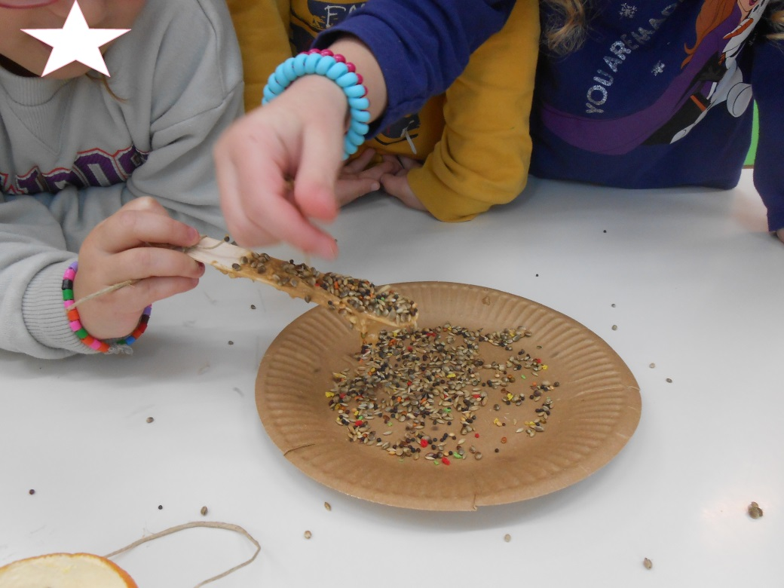
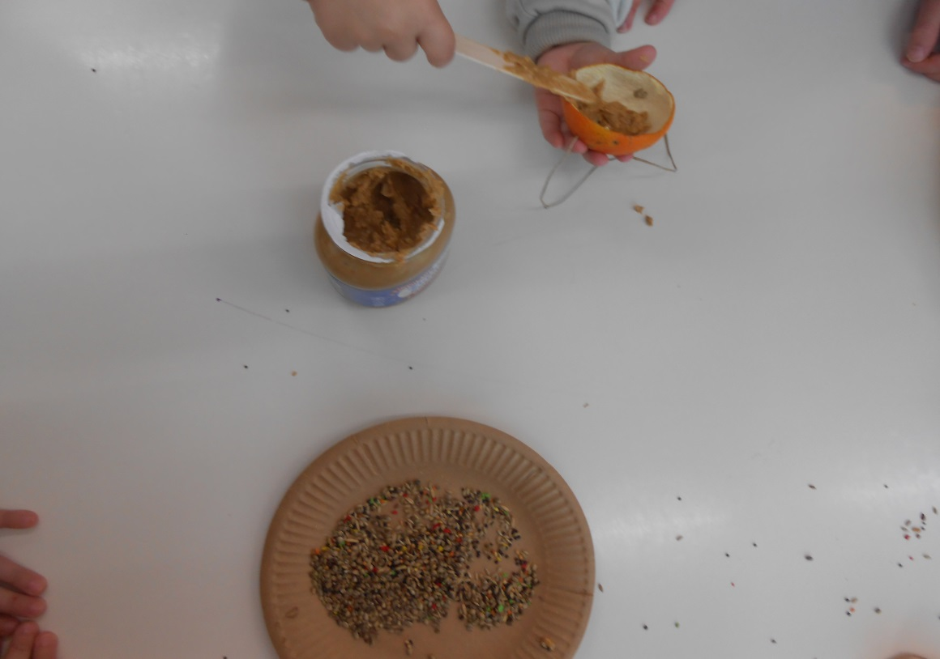
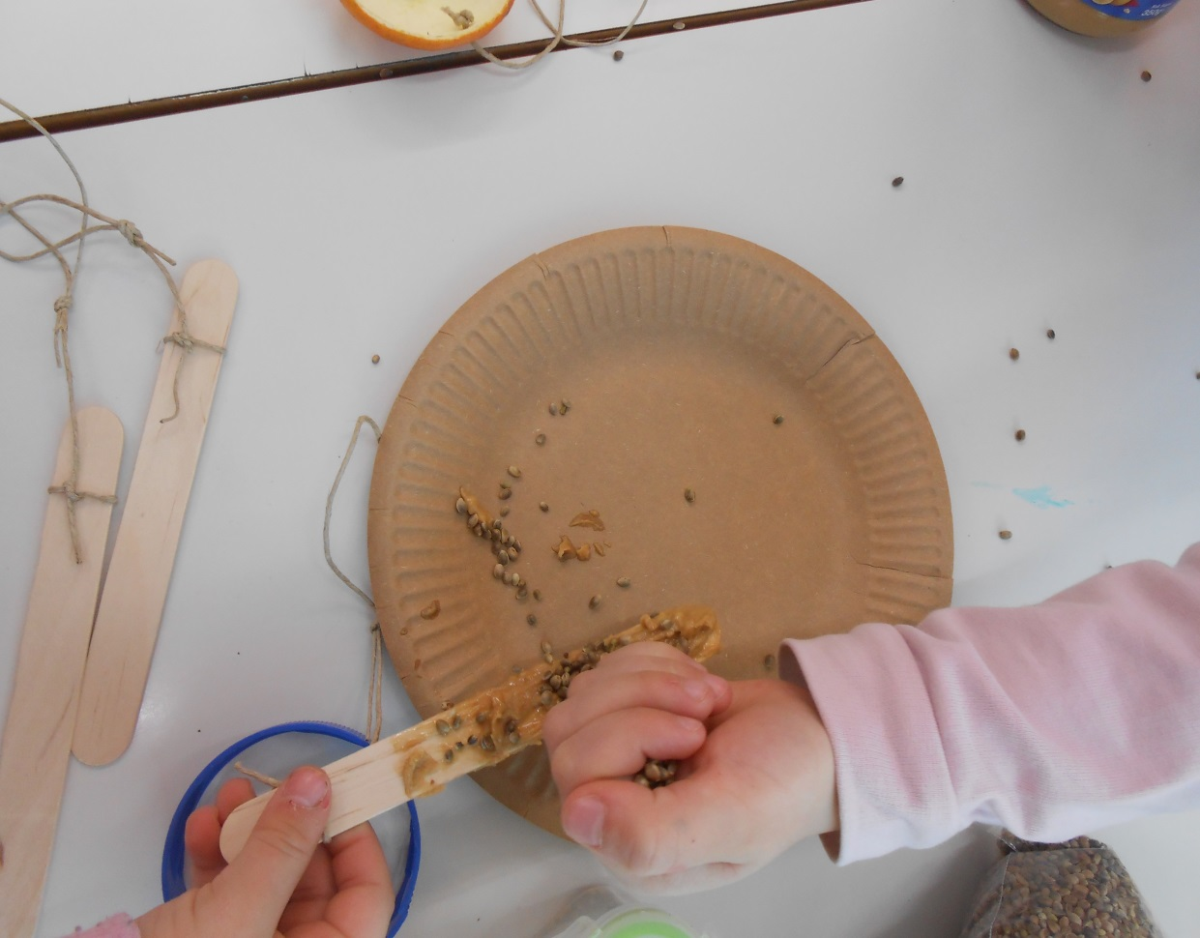
Ώρα για δημιουργία!

Slide 3
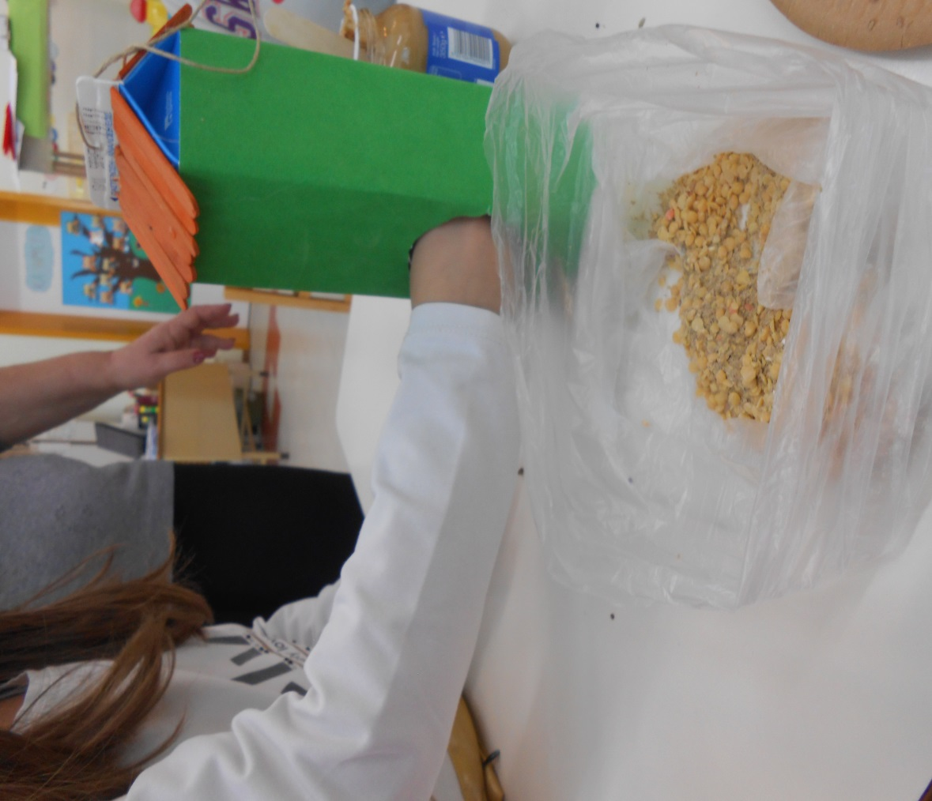
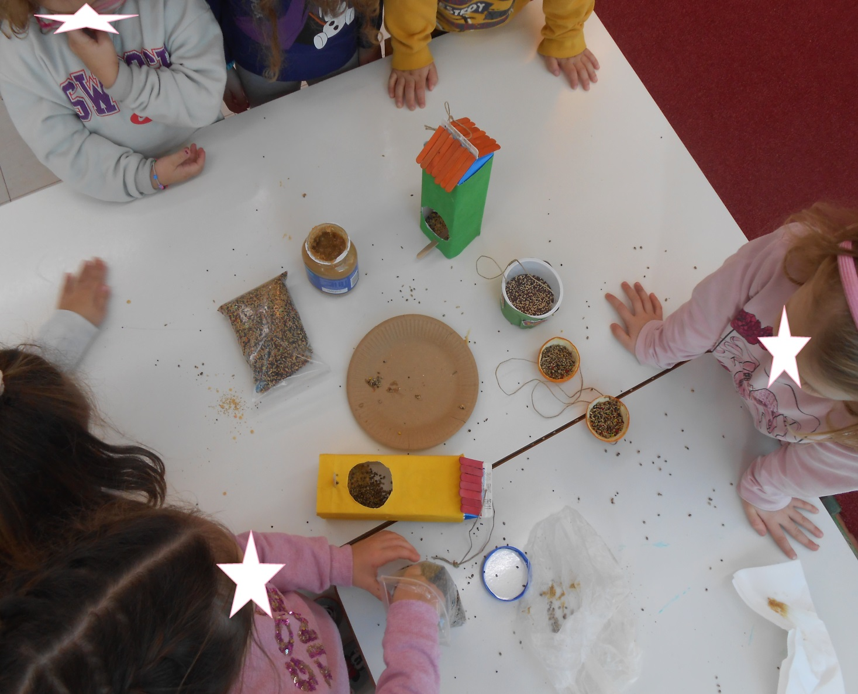
Ώρα για δημιουργία!

Slide 4
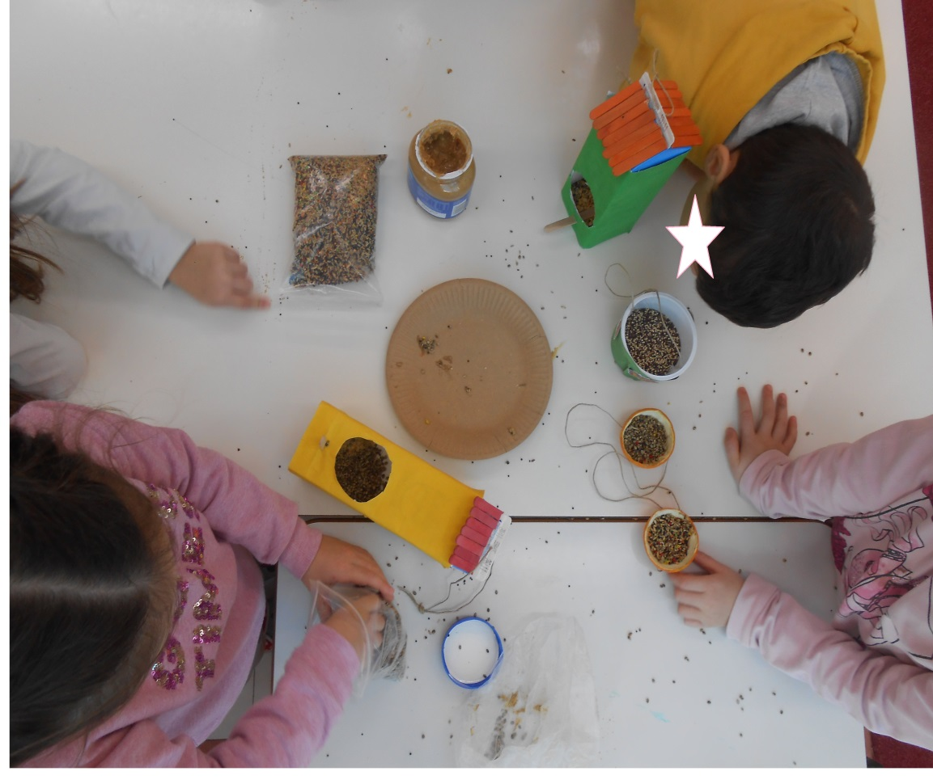
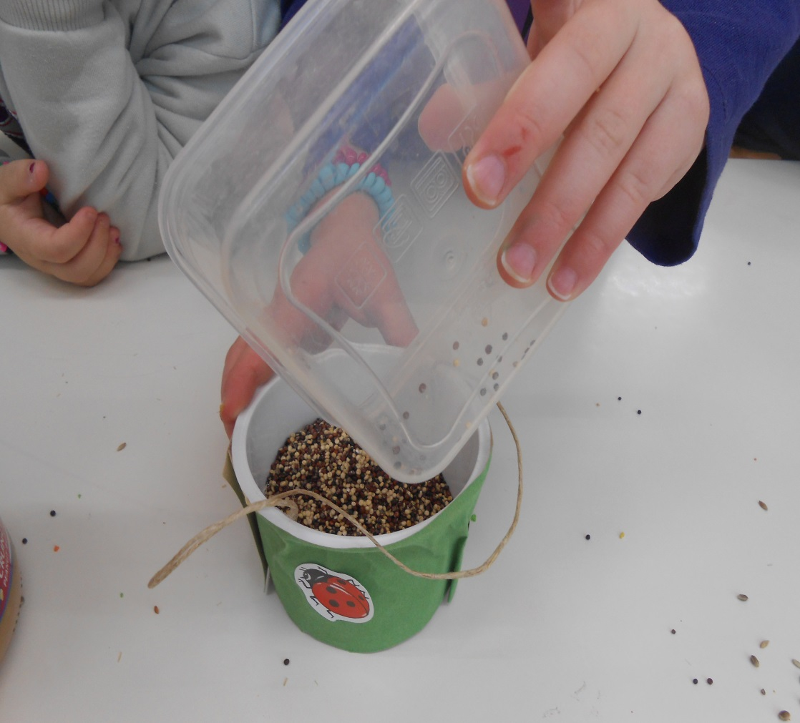
Ώρα για δημιουργία!

Slide 5
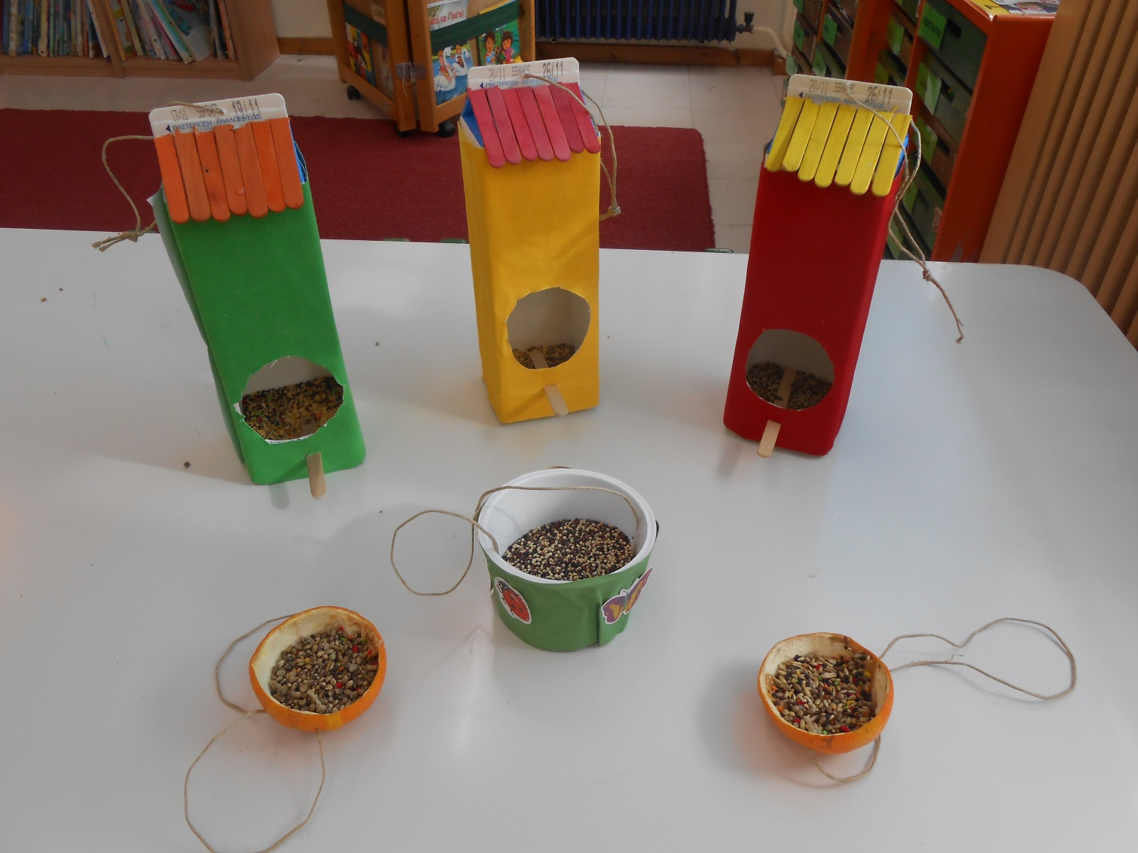
Οι ταΐστρες μας ολοκληρωμένες!

Slide 6
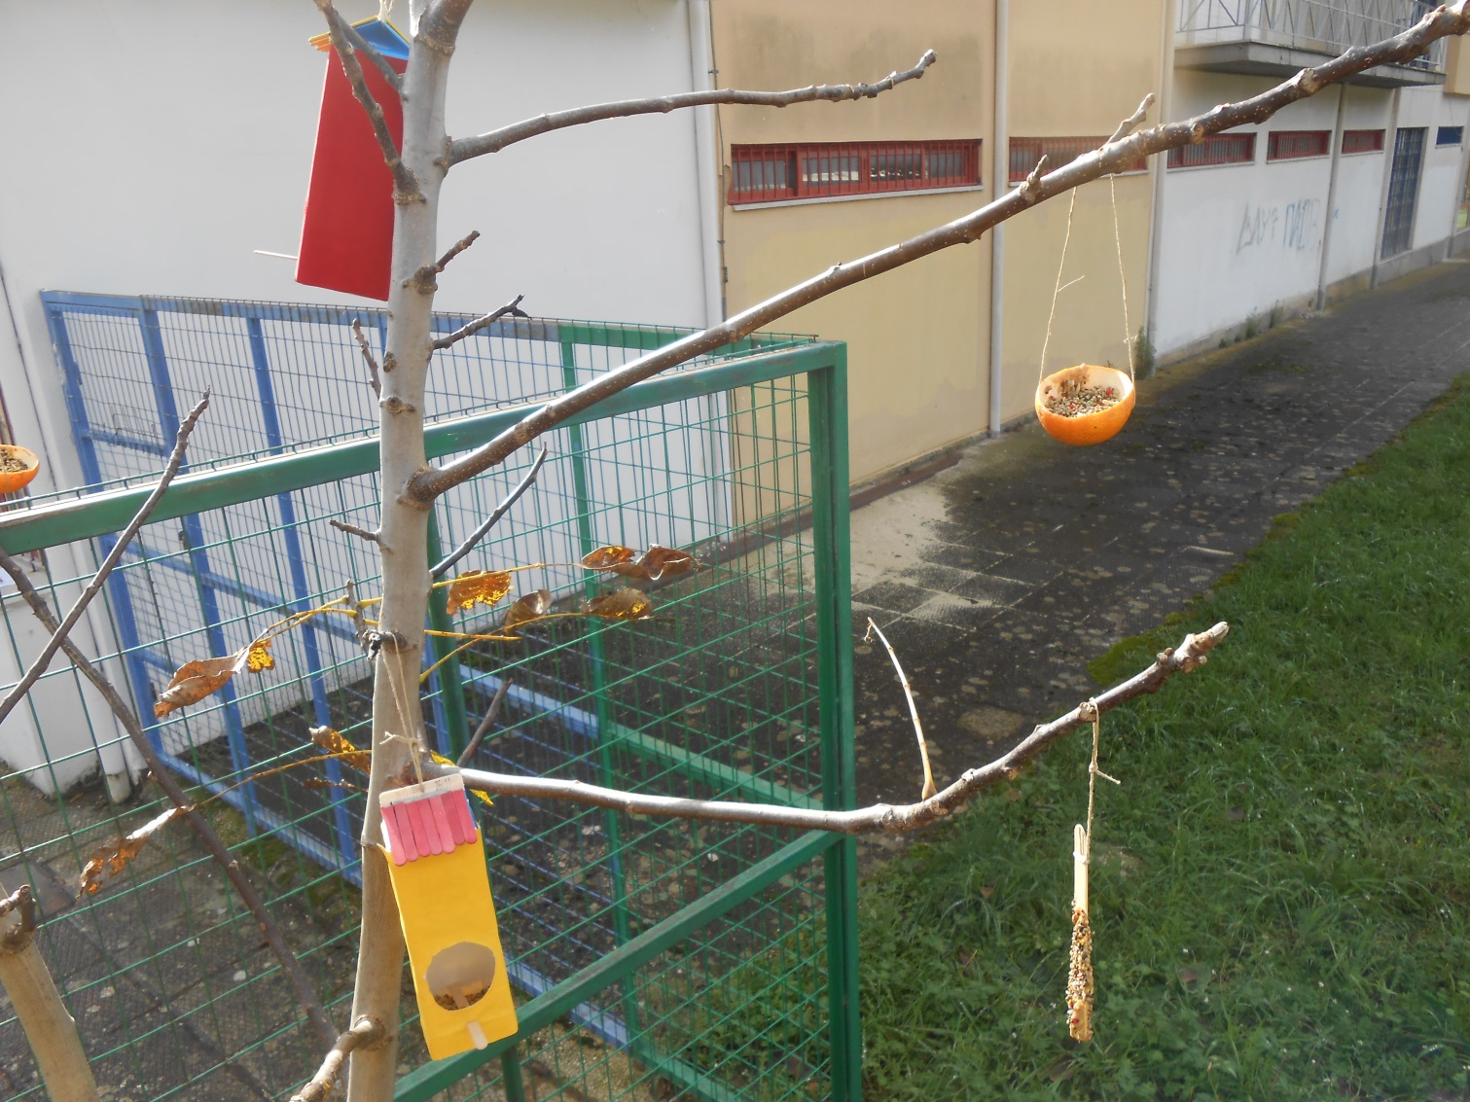
Η Δέντρο-λιχουδιά μας είναι πανέτοιμη!!

Slide 7
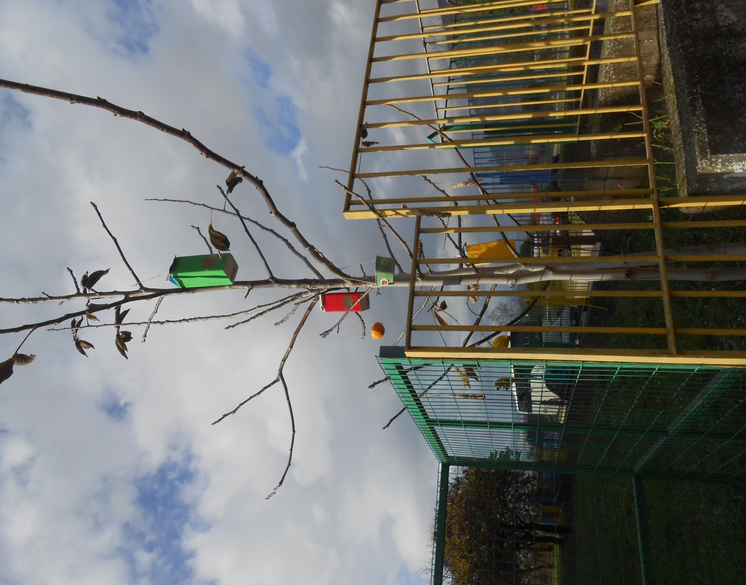
Το στολίδι της αυλής μας!

